Slide 1
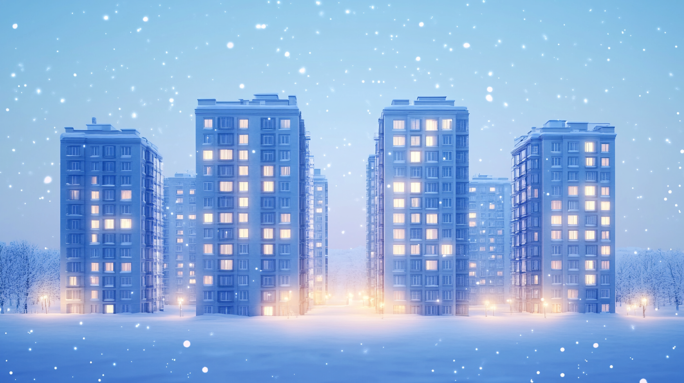

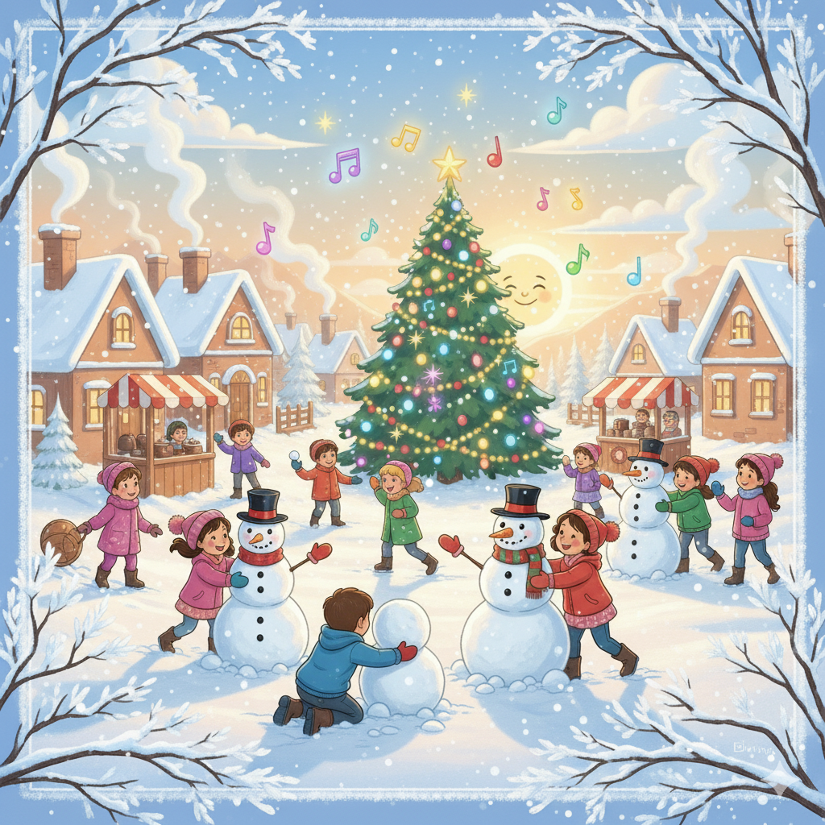
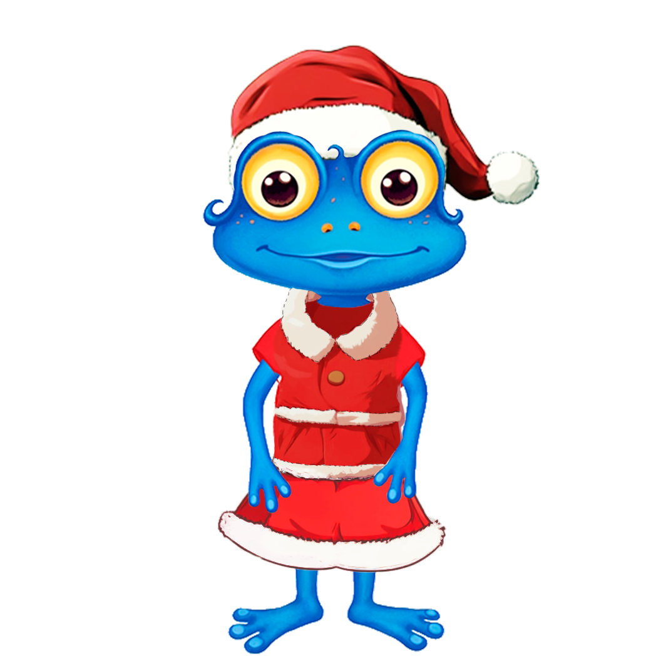
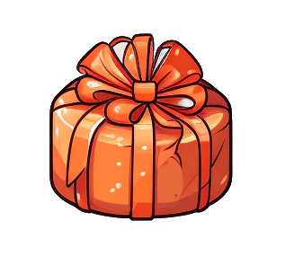
Какие признаки зимы ты видишь на картинке?
Какое время года на картинке?
Как ты думаешь какой праздник сейчас на картинке?
Какое настроение у детей?
Чем занимаются дети?

